Slide 1



第1讲 机械运动
2025年中考物理基础知识复习课件

Slide 2

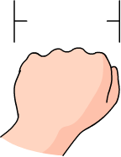

考点1 长度测量
1、长度的单位
国际单位：
米，符号m。
其他常用单位：
千米（km）分米（dm）厘米（cm）
毫米（mm）微米（μm）纳米（nm）
1 m
1 dm
1 cm

Slide 3







常用长度单位之间的换算关系
千米
米
分米
厘米
毫米
微米
纳米
10
10
10
km
m
dm
cm
mm
μm
nm
1km=1000m=10³m
1dm=0.1m=10⁻¹m
1cm=0.01m=10⁻²m
1mm=0.001m=10⁻³m
1μm=0.000001m=10⁻⁶m
1nm=0.000000001m=10⁻⁹m

Slide 4
例：一个正常发育的中学生的身高约为160_____
(填上适当的单位)；一个甲型H7N9流感病毒分子的直径约为9×10⁻⁸m=______nm。
例题
cm
90
m
某人高 1.67（ ）
mm
头发丝直径约 0.07（ ）
一层楼房高约 30（ ）
dm
地球半径约 6400（ ）
km
钢笔长约 0.15（ ）
m
珠穆朗玛峰高约 8844.43（ ）
m

Slide 5
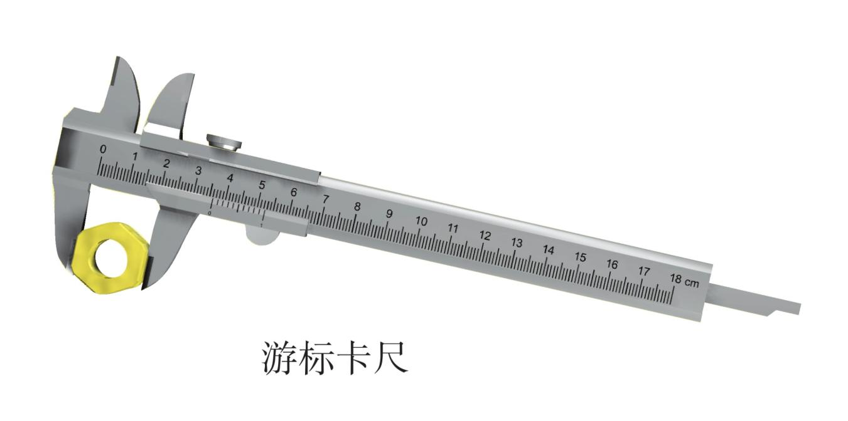
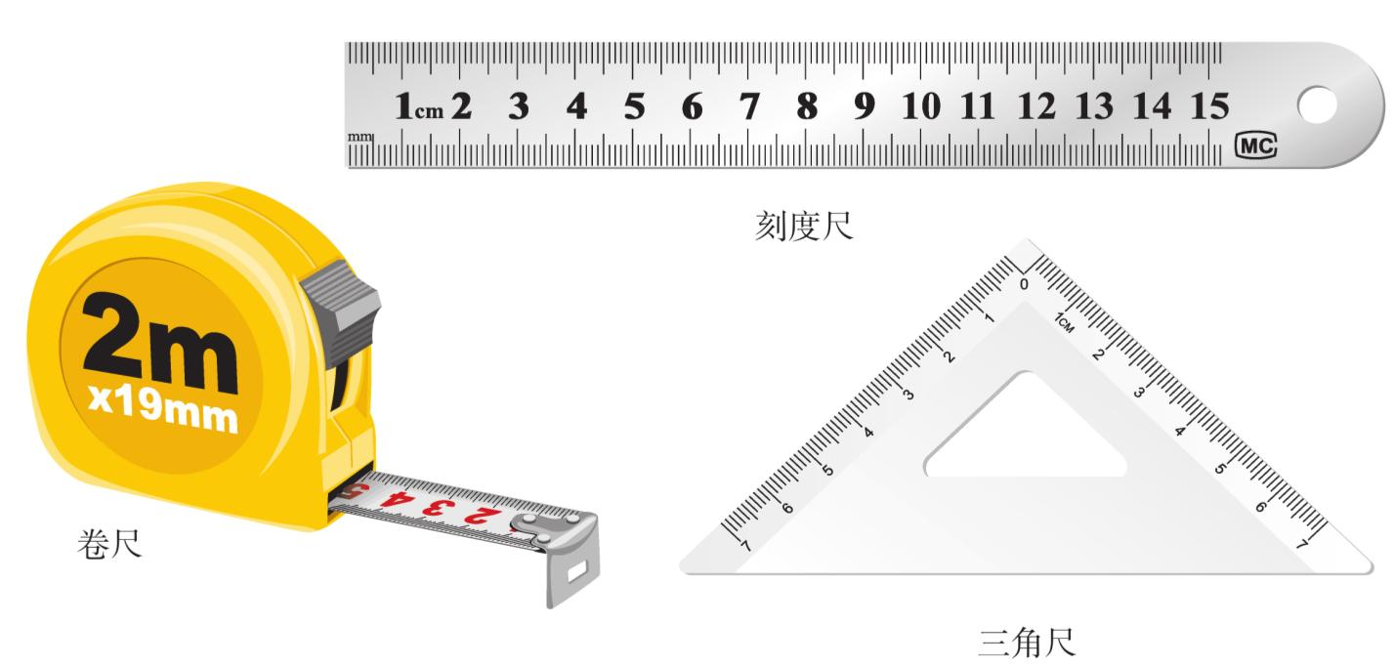
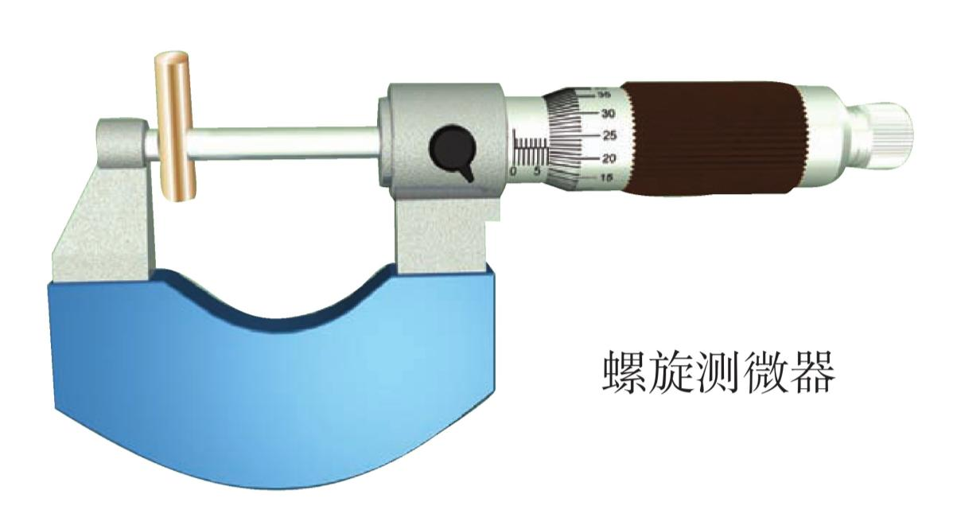
2、长度测量
（1）、测量工具
刻度尺是测量长度的基本工具。
比较精确的长度测量工具

Slide 6
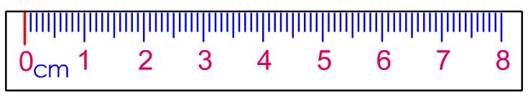
2、正确使用刻度尺测量尺寸
1会认：
使用前认清刻度尺的单位、零刻度线的位置、量程、分度值。
零刻度线
量程
分度值
单位

Slide 7
即刻度尺的位置应放正，零刻度线对齐被测物体的一端，有刻度线的一边要紧贴被测物体且与被测物体保持平行，不能歪斜。
2.会放:
0 cm 1 2 3 4 5 6 7 8 9 10
×
×
0 cm 1 2 3 4 5 6 7 8 9 10
√
0 cm 1 2 3 4 5 6 7 8 9 10

Slide 8




3会读：
读数时，视线与刻度尺尺面垂直。
要估读出分度值的下一位数值
√
×
×
0 cm 1 2 3 4 5 6 7 8 9 10
7.03 cm
4会记：记录的测量结果应由数字和单位组成。

Slide 9

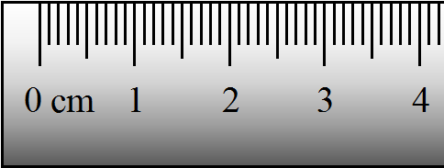
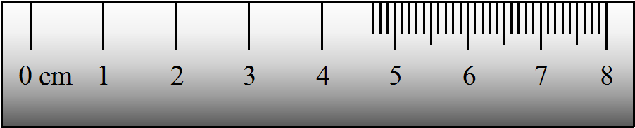
分度值不同，读数也不同
分度值 1mm ；
物体长度为 2.78cm 。
分度值 1cm ；
物体长度2.7cm。

Slide 10
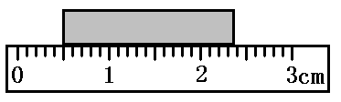
例 如图所示，木块的长度为_______cm。
1.87
例 如图所示，圆形物体的直径是________cm。
1.20

Slide 11
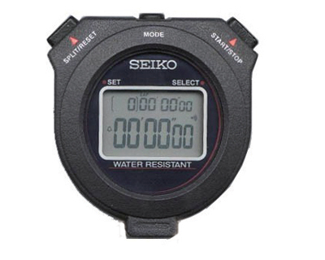
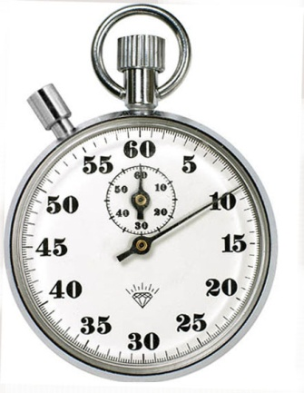
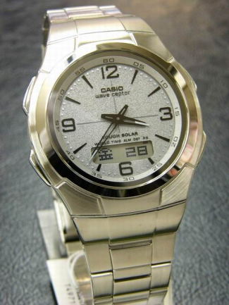

考点2 时间的测量
1. 时间的单位：
60
60
时
分
秒
1h=60min=3600s
h
min
s
2. 测量时间的工具：
钟、表；在运动场和实验室经常用停表。
手表 石英钟 电子停表 机械停表

Slide 12
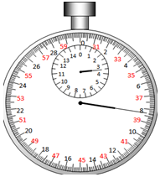
用停表测量时间
大圈1整圈是30s，1大格是1s，所以每一小格是0.1s。小圈1整圈是15min，1大格是1min，所以每一小格是0.5min。
结果=小盘的分钟数+大盘的秒读数。
先读小盘，再读大盘。
例 如图所示，停表的示
数为____min_____s。
3
38.3

Slide 13
考点3、误差
1. 定义：
测量值和真实值之间的差异。
2. 误差的来源：
测量工具、测量方法、测量者
误差是客观存在的，不可避免的，不可能消除，只能尽量地减小。
3. 减小误差的办法：
A．选用精度高的测量工具
B．改进测量方法
C．多次测量取平均值
4.误差不是错误：
错误是由于不遵守测量仪器的使用规则，或读取、记录测量结果时粗心等原因造成的。错误是不应该发生的，是可以避免的。

Slide 14
例.下列有关误差的说法中，错误的是（ ）
A．测量值和真实值之间的差别叫做误差
B．误差和错误一样是可以避免的
C．测量工具越精密，测量方法越先进，误差就越小
D．用多次测量求平均值的方法可以减小误差
B

Slide 15
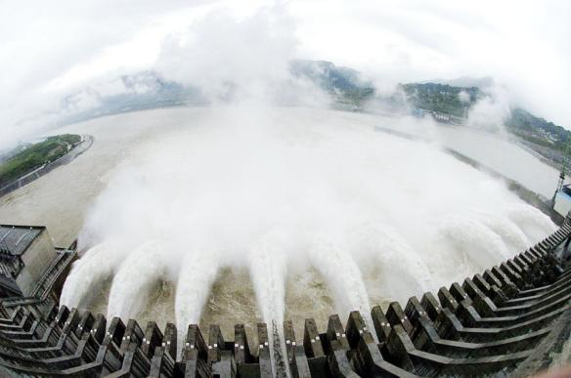
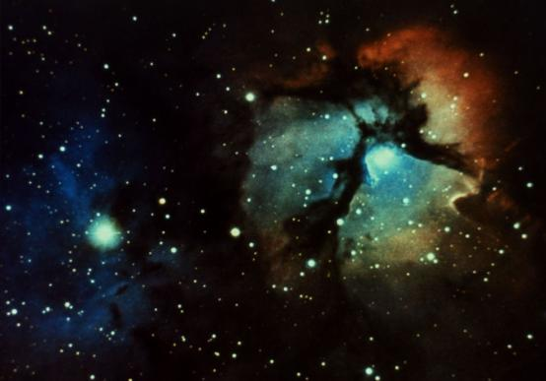
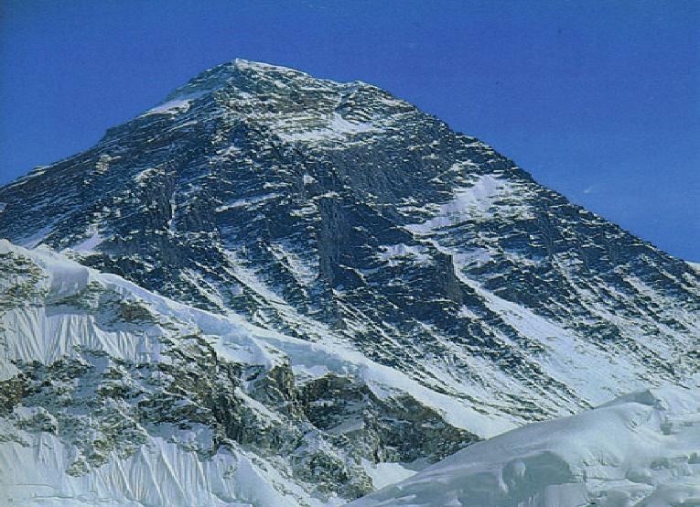

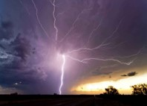

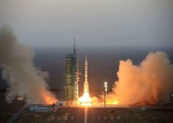
考点3 运动描述
物理学里把物体位置的变化叫机械运动。
机械运动
奔腾的江水
天体的运动
珠穆朗玛峰由于地壳运动高度在变化
衣服晾干，水分子运动到了空气中
闪电现象属于电磁运动
小草长高属于生命运动
火箭升空属于机械运动
除了机械运动，还有分子、原子的运动、电磁运动，生命运动等多种运动形式。运动是宇宙中最普遍的现象。

Slide 16
例 下列情况不属于机械运动的是（ ）
A．小鸟在空中飞行 B．河水流动
C．水凝固成冰 D．雨滴下落
C
水的位置并没有发生变化

Slide 17
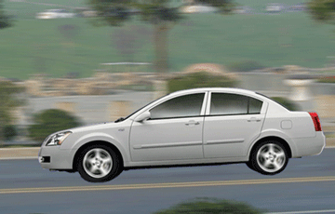
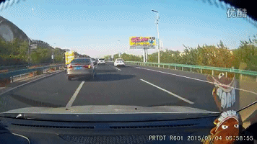
2、参照物
事例一：坐在行驶的汽车中，感觉路边的树木高速后退，车内的物体是静止的。路边的人觉得树不动，车运动得很快。
事例二：高速路上超车时感觉对方车辆慢慢后退。会车时却感觉对方车辆速度很快地冲过来。
为什么对物体的判断上会出现这样的不同呢？
标准不同

Slide 18
要判断一个物体是否在运动，必须选择另一个物体作为标准，这个作为标准的物体叫做参照物。
若物体相对于参照物发生了位置变化则是运动的；如果没有变化，就说它是静止的。
向后运动
以车为参照物，树木是___________的；
以地面为参照物，树木是_________的；
以地面为参照物，车是___________的。
静止
向前运动

Slide 19
方法
1. 根据参照物判断物体的运动状态
．
2. 根据物体的运动状态选择所需的参照物

Slide 20
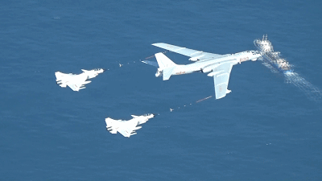
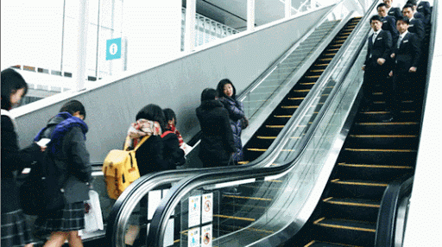
以_______为参照物，战斗机是运动的;
以_______为参照物，战斗机是静止的.
海面
加油机
以_______为参照物，乘客是运动的;
以扶梯为参照物，乘客是_______的.
地面
静止
结论：物体的运动和静止是相对的。

Slide 21
例1 (1)汽车通过高速收费站时，以收费站为参照物，汽车是______的．
运动
(2)坐在逆水行驶的船中的乘客，我们说他是静止的，所选的参照物是______．
①河岸上的树 ②船舱 ③迎面驶来的船 ④河水
②

Slide 22
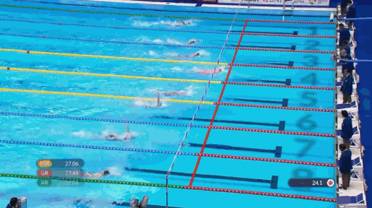


考点4、速度
（1）比较物体运动的快慢的方法
若路程 s 不相同，时间 t 也不相同，那如何去比较运动的快慢呢？
相同时间比较路程。
经过路程长的运动得快。
相同路程比较时间。
所用时间少的运动得快。

Slide 23
2、速度的定义
1
定义：
物理学中，把路程与时间之比叫做速度。
2
v表示速度，s表示路程，t表示时间。
2
公式：
3
速度是表示物体运动快慢的物理量，在数值上等于物体单位时间内通过的路程，这个数值越大，表示物体运动越快。
意义：
基本单位
m/s 或 m ·s⁻¹
读作 米每秒
4
常用单位
km/h 或 km ·h⁻¹
读作 千米每小时

Slide 24
2、完成下列单位的换算
5m/s= km/h
72km/h= m/s
18
m/s→km/h乘以3.6
20
km/h→m/s除以3.6
3.飞机沿直线，快慢不变地飞行了15min，通过的路程是270km，则它的飞行速度是 km/h，合 m/s。
1080
300

Slide 25
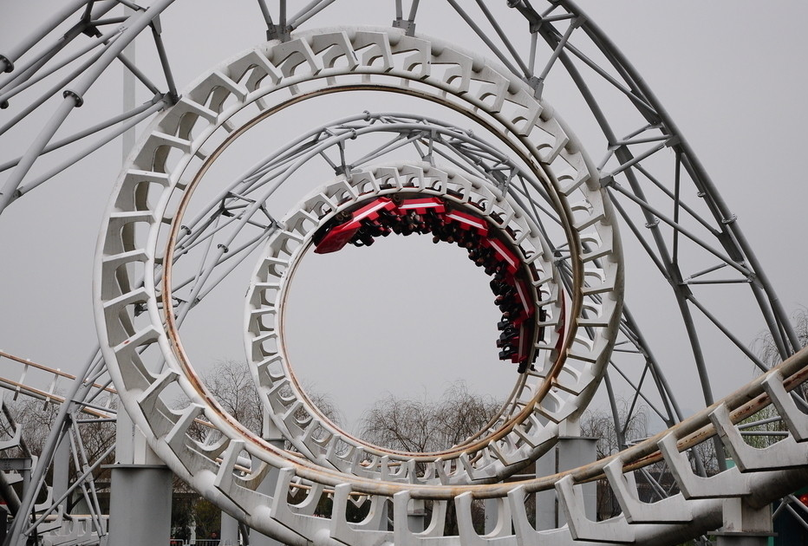
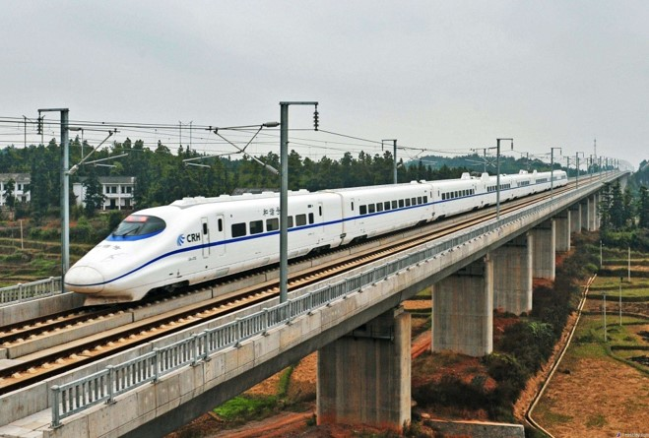
机械运动的分类
列车沿直线运动
过山车沿曲线运动
按照运动路线，机械运动分为直线运动和曲线运动。
在直线运动中，按速度可分为匀速直线运动和变速直线运动。

Slide 26

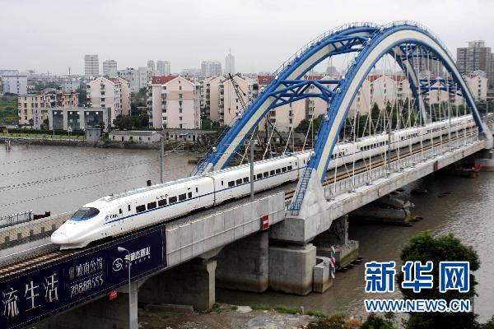
匀速直线运动
0
10s
20s
30s
40s
0
300 m
600 m
900 m
1200 m
我们把物体沿着直线且速度不变的运动叫做匀速直线运动。
做匀速直线运动的物体在任意相同时间内通过的路程都相等，即路程与时间成正比；
速度大小不随路程和时间变化。不能说“速度与路程成正比，与时间成反比”。
平直轨道上平稳行驶的列车有时可认为是在做匀速直线运动。

Slide 27
变速直线运动
0
10 s
20 s
30 s
40 s
0
200 m
450 m
750 m
1 200 m
物体做直线运动时，速度大小改变的运动叫做变速直线运动。
对变速运动做粗略研究时，也可以用平均速度来描述物体运动的快慢，表示物体在某一段路程中或某一段时间内的平均快慢程度。
平均速度计算式:

Slide 28
例 小明在跑百米时，前50 m用时6 s，后50 m用时7 s，小明前、后50 m及百米全程的平均速度各是多少？
分析：
50 m
50 m
6 s
7 s
全程

